Slide 1
Eugenio Scapparone
7 novembre, 2024
Il mio punto di vista
(rivolto ai giovani)

Slide 2
Un po’ di storia

Slide 3
Agli inizi degli anni ‘80 l’INFN deve prendere una decisione importante
Oltre alla fisica con gli acceleratori, dobbiamo progettare e partecipare anche a esperimenti
underground, underwater e nello spazio ?
Se non lo facciamo rischiamo di essere esclusi da scoperte importanti, la cui fisica è parte della nostra missione
Se lo facciamo rischiamo di diventare «tuttologi» pronti a partecipare a qualsiasi esperimento anche con ruoli
marginali
Una delle migliori decisioni dell’INFN→ SI, ma portando le nostre tecnologie
Costruire i rivelatori che usiamo negli esperimenti è una peculiarità dell’INFN, che ha come conseguenza positiva
il possesso di know-how
Entrare negli esperimenti portando solo contributi economici e di personale porterebbe l’Ente ad avere posizioni
di secondo piano

Slide 4
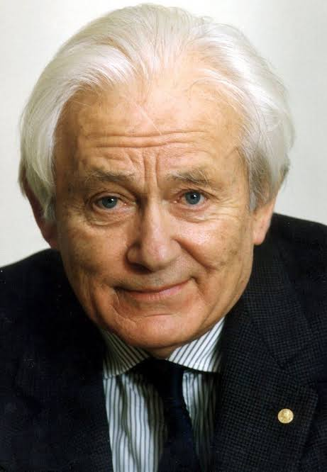
Oggi
Non possiamo perdere il primato sulle tecnologie dei rivelatori e relativa elettronica;
Questo è possibile solo se la comunità internazionale della fisica delle particelle sta insieme;
fulcro di questo R&D (da Charpak in poi) è il CERN (era vero 10 anni fa ed è ancora più vero oggi,
vista la situazione dei laboratori USA);
L’R&D sui rivelatori è il propulsore di tutti i progetti, inclusi Astroparticle e fisica applicata
(la visione «abbandoniamo il CERN e facciamo Astroparticle» è molto, ma molto naive);
Abbiamo un’aperta competizione con la Cina a livello globale.
N.B >60% dele silicon foundry sono a Taiwan
La superconduttività è “dual technology”
Ma un R&D lungo, complesso e costoso ha senso solo se è finalizzato a quella che Fermi chiamava
“grande fisica”: a me non sembra che esistano alternative concrete a FCC (hh).

Slide 5
Il miglior modo per non risolvere un problema è negare la sua esistenza:
FCC arriverà - se tutto va bene – nel 2045 (FCC-ee) e 2070 (FCC-hh).

Slide 6
La conseguenza del gap temporale che ci separa da FCC è che la/lo spokesperson di FCC-hh che annuncerà le prime collisioni, in questo momento è attualmente impegnata/o in ben altri tipi di progetti

Slide 7
Ma attenzione: non sono soli

Slide 9
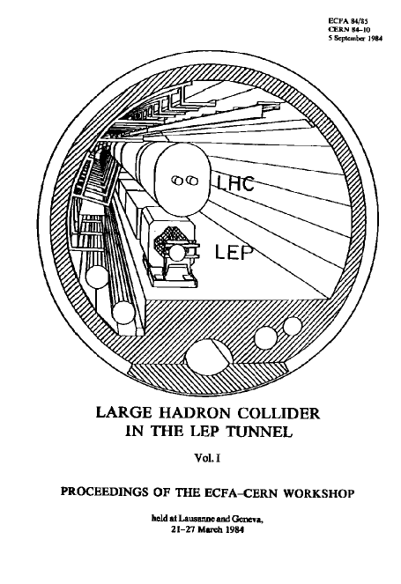
Al di là della retorica delle «difficoltà che diventano opportunità», non è il primo deserto che attraversiamo.
L’idea di LHC viene lanciata nel 1984 (Losanna meeting), approvazione del Council nel 1991, la prima collisione nel 2009
→ 25 anni. In mezzo c’è stato LEP ma non tutte le persone di LHC venivano da LEP (il sottoscritto incluso).
Quindi: ci attende un deserto, con limitate sorgenti di pubblicazione, ma non è il primo nella storia della nostra comunità

Slide 10
Discorsi sbagliati, già sentiti in passato e contro i quali passiamo volentieri gli anticorpi;
Alcuni esempi di consigli (sbagliati) con cui ai tempi cercarono di convincermi a non entrare in un esperimento LHC:
LHC «non si farà mai»;
Se si farà non scoprirà nulla (aka l’Higgs non esiste);
«sarà impossibile lavorare in collaborazioni di 3000 persone» → vero l’opposto. LHC è stato anche un grande
successo «antropologico», diventando un modello;
in mezzo a tante persone il tuo contributo personale sarà completamente invisibile → LHC ha creato molte persone brillanti, vincitrici di ERC e in posizioni apicali in vari istituti di ricerca (ultimo esempio, il Direttore di NIKHEF Jorgen D'Hondt è di CMS)
per vent’anni non pubblicherai nulla → (quasi) vero e su questo bisogna lavorare, «proteggendo» le persone in questa situazione

Slide 11
Il mio punto di vista
LHC è stata un’occasione importante per prendere in mano cutting-edge technologies che hanno plasmato il
mio percorso scientifico. Ho imparato a usare strumenti che ho poi utilizzato anche in ambiti non LHC.
LHC ha svolto ricerche di fisica di eccezionale importanza (Higgs e non solo)
Imparare a lavorare (e più tardi a coordinare) gruppi composti da tante persone è stata un’esperienza molto
formativa;
Collaborare con colleghe e colleghi di tanti altri paesi è stata una notevole opportunità , anche da un punto di vista umano
Nessuno ha mai offuscato il mio contributo personale; anzi ho partecipato a un esperimento di LHC (ALICE) in cui quello
che ho fatto è stato sempre valorizzato

Slide 12
DRDs e dintorni
Tanti (inevitabili) schemi, sottoschemi e frecce, ma sono convinto che se non partiamo dai giovani abbiamo sbagliato tutto.
Convener…
Attenzione a mettere troppa enfasi su comitati, sottocommitati, responsabili, rapport, meeting, etc.
Il project management è ovviamente essenziale per il successo di un progetto, ma le scatole vanno riempite di «sostanza» e
bisogna evitare di passare il 90% del (poco) tempo a fare riunioni e scrivere rapporti su materiale prodotto nel restante 10%.
Mi sembra ci siano possibili criticità:
Mancanza di un processo di «funding» centralizzato;
Mancanza (al momento) di un referaggio comune che abbia feed-back sui finanziamenti;
Rischio di duplicazione dei progetti

Slide 13
Gli R&D per FCC sono uno step complesso:
a mio avviso è inappropriato mettersi a lavorare adesso sui rivelatori → l’enfasi dovrebbe essere sulle tecnologie non sul
singolo detector. Non si può imporre oggi un rivelatore a un giovane che dovrà costruirlo tra venti anni.
Andrebbero sviluppati prima temi di carattere generale:
- Quali sono i partner industriali su cui possiamo contare nel prossimo futuro ?
Abbiamo bisogno di una nuova strategia europea per le Silicon Foundry ?
Che ruolo possono avere in FCC le aziende/fondazioni con cui collaboriamo (ST, FBK) ? Manca qualcosa ?
Possiamo portare i rivelatori di oggi ad operare con i danni da radiazione previsti a FCC-hh ? Sono sufficienti le facilities
che abbiamo per fare i test ? L’INFN può fare qualcosa a riguardo, ad esempio dei LN ?
Quanti canali siamo in grado di gestire con gli attuali DCS ? Dobbiamo fare un passo avanti in questa direzione ?
Dobbiamo investire su qualsiasi idea? Anche su progetti che:
a) prevedono milioni di sensori ?
b) prevedono uno scaling di un fattore 100 rispetto al numero massimo di sensori gestito ad oggi per un rivelatore ?
c) hanno ad oggi costi improponibili ?
Come possiamo costruire i magneti superconduttori necessari ? Gli investimenti sono sufficienti ?

Slide 14
Conclusioni
- FCC è un progetto ambizioso, perfetto per persone ambiziose;
- Spero che:
l’INFN lanci dei Grant per i giovani che vogliono partecipare all’ R&D per FCC
le persone senior lavorino ma facciano anche un passo indietro, lasciando ai giovani la possibilità di sviluppare idee, senza chiusure che rispondono a «logiche di gruppo», «tradizioni» ed altro. Non è un progetto
«per noi» 50 - 60enni
I laboratori della Sezione di Bologna (silici, criogenia, etc.) sono a disposizione dei giovani che hanno intenzione di partecipare
ai DRD*. I progetti saranno supportati, nei limiti del possibile, anche con personale della Sezione.
- L’R&D per FCC non è l’occasione per infilare a forza un progetto che non serve a nulla dentro gli R&D, ma un’occasione
per sviluppare qualcosa di diverso e di nuovo.
- Il compito dei giovani è quello di «lanciarsi» in questa avventura, il compito degli ex-giovani è quello di creare le condizioni
necessarie.

